Slide 1
RUP: процессы, фазы, итерации, роли, артефакты, прецеденты
Журавлев Николай Вадимович, студент
МГТУ им. Н.Э. Баумана

Slide 2

Роли в RUP
Архитектор системы (System Architect): Ответственен за определение архитектуры системы.
Бизнес-аналитик (Business Analyst): Отвечает за выявление бизнес-требований и целей заказчика.
Разработчик (Developer): Отвечает за написание кода, в соответствии с архитектурой и дизайном системы.
Тестировщик (Tester): Осуществляет тестирование системы на соответствие требованиям и отсутствие ошибок.
Менеджер проекта (Project Manager): Ответственен за планирование, мониторинг и контроль выполнения проекта
Интегратор (Integrator): Собирает все компоненты системы в единое целое.
Конфигурационный менеджер (Configuration Manager): Отслеживает и контролирует изменения в проекте.

Slide 3
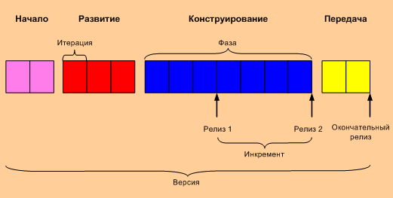
Итерации в RUP
Итерация — это полный цикл разработки фрагмента ПО, в результате которого формируется промежуточная версия, реализующая некоторый функционал. В ходе разработки происходит постепенное усложнение создаваемого ПО, наращивание его функциональных возможностей.
Проект в RUP состоит из последовательности итераций с рекомендованной продолжительностью от 2 до 6 недель.

Slide 4

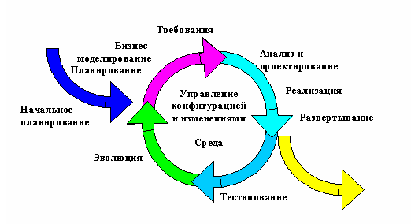
Фаза 1 Сбор требований
Первая фаза это – “Сбор требований”:
область применения будущей системы (функциональное назначение и взаимодействие с внешней средой);
основные требования к архитектуре системы (на базе главных функций программы);
основные (критические) риски;
примерную стоимость и план проекта;
начальный макет системы.

Slide 5
Фаза 2 Проектирование
Вторая фаза – “Проектирование”:
создают базовый уровень архитектуры системы;
определяют существенные риски, методы их отслеживания и устранения или снижения;
формируют требования к качеству ПО и процесса его разработки, например, стандарты;
составляют финансовый план проекта;
проводят анализ большинства прецедентов (до 80 %);
готовят план итераций для выполнения следующего этапа

Slide 6
Фаза 3 Построение
Следующая фаза – “Построение”:
управление ресурсами;
оптимизация процессов разработки;
отслеживание существенных и критических рисков;
оценка качества создаваемого ПО.

Slide 7
Фаза 4 Внедрение
Последняя фаза – “Внедрение”:
завершение реализации ПО;
формирование рекомендаций по установке и эксплуатации ПО;
подготовка программно-аппаратного обеспечения для работы с ПО (конечными пользователями);
применение ПО в среде конечного пользователя;
составление документации и руководств (в соответствии с требованиями заказчика);
проведение бета-тестов, выявление и устранение ошибок ПО;
создание версии ПО для приемосдаточных испытаний

Slide 8
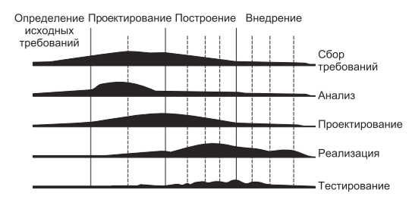
Процессы в RUP
Каждая итерация состоит из последовательного выполнения пяти рабочих процессов:
Моделирование бизнес-процессов. Применяется для того, чтобы разобраться в структуре исследуемой предметной области.
Управление требованиями. Позволяет определить, что должна уметь делать создаваемая система, предоставить более четкие инструкции участникам проекта о возможностях системы.
Анализ и проектирование. Служат для последовательного преобразования выявленных требований к системе в спецификации особого вида, которые описывают, как следует конкретно реализовать конечный продукт.
Реализация. Необходима для преобразования исходного кода в выполняемые компоненты, тестирования созданных компонентов.
Тестирование. позволяет определять и контролировать качество создаваемых продуктов.

Slide 9
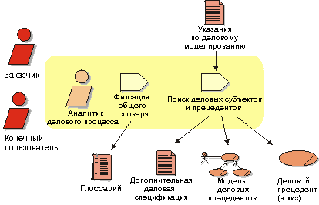
Артефакты
Артефакт – подтип рабочего продукта, фрагмент информации, который: 1) производится, изменяется или используется процессом, 2) определяет область ответственности и 3) подлежит контролю версий. Артефакт может быть моделью, элементом модели или документом. Документ может включать другие документы.
Два наиболее важных артефакта планирования итерации в RUP – это План итерации и Оценка итерации.
После начала итерации команды завершают работу, указанную в Плане итерации. После завершения работы выполняется Оценка итерации, чтобы определить, были ли достигнуты цели итерации. На основе оценки принимается решение, продолжать проект или нет.

Slide 10
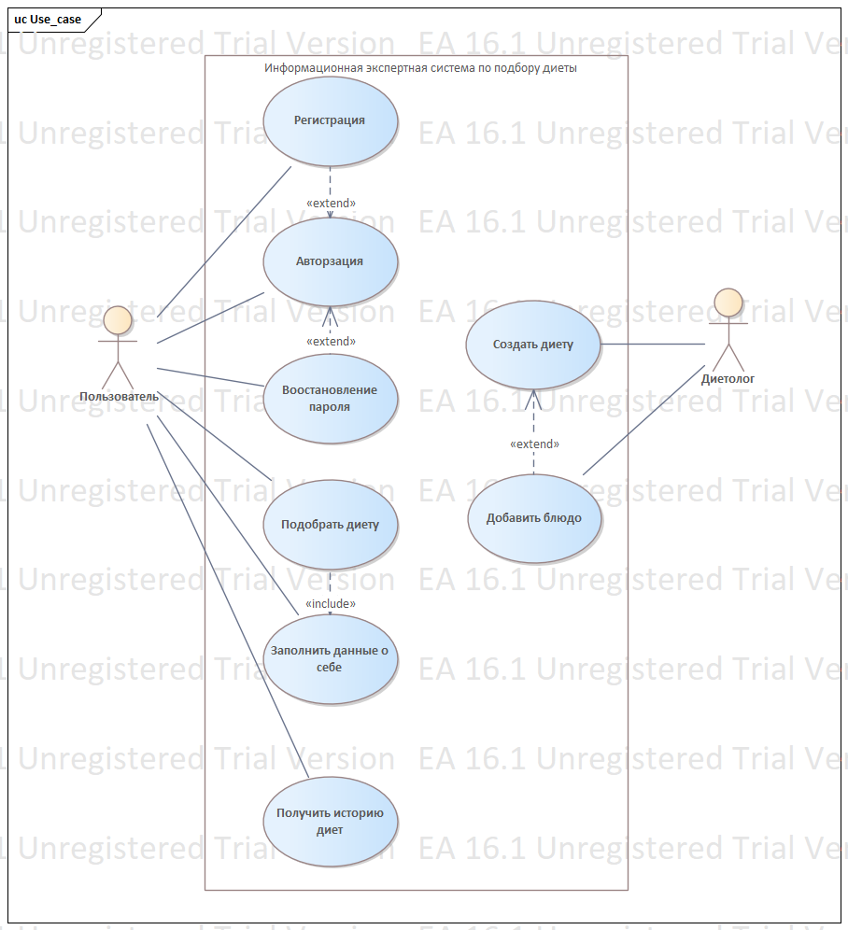
Прецеденты
Прецеденты — это последовательности действий, выполняемых системой для получения наблюдаемого результата.
Функциональные возможности системы определяются набором прецедентов, каждый из которых представляет некоторый поток событий.
Каждый прецедент ориентирован на задачу, которую он должен выполнить. Набор прецедентов устанавливает все возможные пути (маршруты) выполнения системы

Slide 11
Список источников
Виноградова, М. В. Унифицированный процесс разработки программного обеспечения: учебное пособие // М. В. Виноградова, В. И. Белоусова. — Москва: Издательство МГТУ им. Н.Э. Баумана, 2015. — 80, [2] с.: ил. ISBN 978-5-7038-4265-2
Rational Unified Process: A Best Practices Approach // IBM Corporation, 2003, p. 82.
RUP. Реализация [сайт]. – URL: https://www.informicus.ru/mps12.html

Slide 12

СПАСИБО ЗА ВНИМАНИЕ

